Slide 1
Gegenüberstellung der Versuchsauswertungen VDKD A3 Streckbiegen
Altes Versuchsmaterial und neues Versuchsmaterial

Slide 2
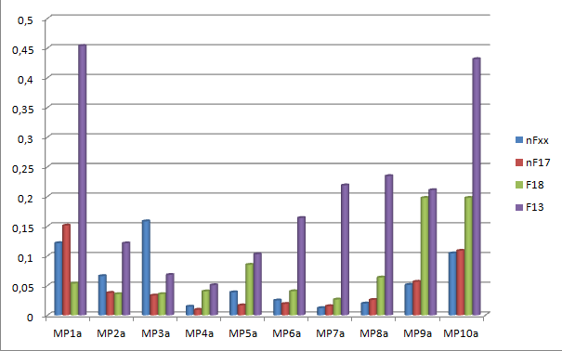
Auswertung Standardabw. Kontur Neu Versuchsreihe

Slide 3
Auswertung Standardabw. Spalt Neue Versuchsreihe

Slide 4
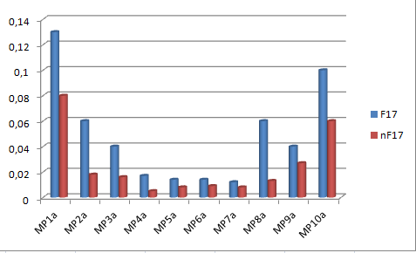
Fehler Kontur F17 alt/neu

Slide 5
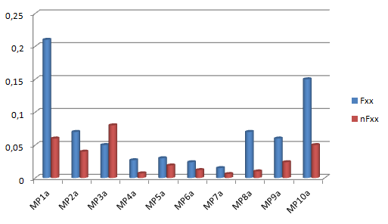
Gegenüberstellung Fehler Kontur Fxx alt/neu

Slide 6
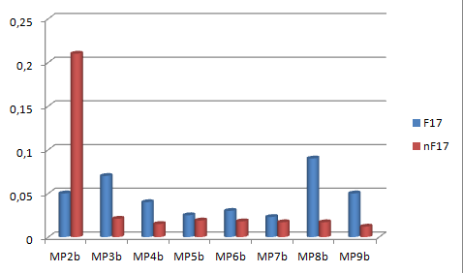
Gegenüberst. Fehler Spalt F17 alt/neu

Slide 7
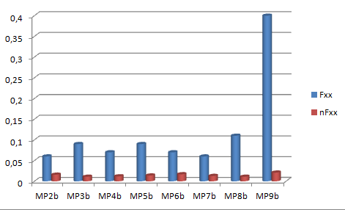
Fehler Spalt Fxx alt/neu

Slide 8
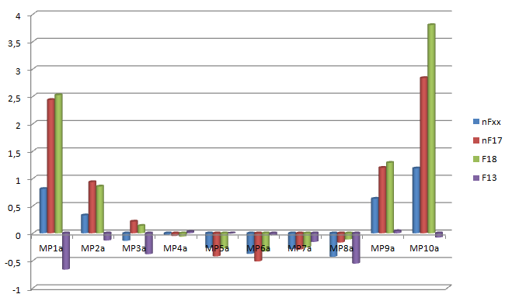
Vergleich Mittelwerte Kontur

Slide 9
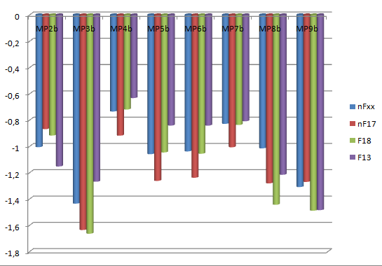
Vergleich Mittelwerte Spalt

